Slide 1

ХАКАТОН «ОТКРОЙ МОСПРОМ» 2026 · КЕЙС ПОЛИПЛАСТИК
Корсик
ИИ-ассистент для адаптации новых сотрудников в мессенджере МАКС
RAG по регламентам
Анализ настроений
Эскалация к HR
Notes:
[0:00–0:10] Здравствуйте! Мы представляем «Корсика» — ИИ-ассистента, который ведёт новых сотрудников ПОЛИПЛАСТИК через адаптацию прямо в мессенджере МАКС.

Slide 2



Проблема → решение
ОСНОВНАЯ ПРОБЛЕМА
РЕШЕНИЕ
Telegram нельзя использовать в корпоративном контуре, а бот на кнопках не понимает вопросы и эмоции людей
Корсик в МАКС: проактивный таймлайн + RAG по регламентам + анализ настроений на одной платформе
HR тратят до 40% времени
Нет предиктивной аналитики
Масштабирование — через разработчиков
на разбор текстовых ответов и типовые вопросы
бот фиксирует только свершившиеся факты
каждый филиал и новый регламент
→ Агент отвечает сам, а HR подключается только к нестандартным случаям
→ Светофор по каждому новичку и индекс риска 0–100: проблема видна заранее
→ HR сам грузит PDF, правит сценарий, добавляет площадки
Notes:
[0:10–0:30] Прежний бот жил в Telegram, который нельзя использовать в корпоративном контуре, и работал на жёстких кнопках: не понимал вопросов и эмоций. Из-за этого HR тратят до 40% времени на разбор ответов, нет предиктивной аналитики, а для каждой новой площадки нужны разработчики. Мы перенесли Корсика в МАКС с сохранением проактивных рассылок и добавили RAG по регламентам, анализ настроений и бесшовную передачу живому HR.

Slide 3






Прототип работает: архитектура
КАНАЛЫ
21
этап сценария из ТЗ
Новичок в МАКС
Панель HR
бот: long polling / webhook
документы · сценарий · аналитика · роли
3
площадки: ГрПП · ГТП · Лужники
ЛОГИКА
pipeline
ingest
RAG-агент · планировщик · тональность
OCR → чанки → эмбеддинги
6
сервисов в Docker
ИИ И ДАННЫЕ
llm-gateway → LLM
Qdrant + PostgreSQL
340
автотестов
Qwen 27B · смена провайдера в .env
векторный поиск · данные и аналитика
Notes:
[0:30–0:45] Это работающий прототип: шесть сервисов в Docker. Бот подключён к МАКС, планировщик ведёт сотрудника по 21 этапу сценария из ТЗ. Регламенты проходят OCR и попадают в векторную базу, все данные — в PostgreSQL. Модель подключена через шлюз — провайдера можно сменить настройкой, в том числе на собственный сервер. 340 автотестов на настоящей базе.

Slide 4





Новичок в МАКС: кнопки и диалог
Корсик
Ведёт по таймлайну
бот в МАКС · пример диалога
21 этап: от знакомства до конца испытательного срока; площадка, «ты/вы», картинки, опросы с ветвлением
Во сколько начинается рабочий день?
Отвечает по регламентам
Рабочий день начинается в 9:00. В пятницу заканчиваем в 17:00, в остальные дни — в 18:00.
Источник: Правила внутреннего трудового распорядка
Свободные вопросы → поиск по базе знаний, ответ с источником. Ничего не выдумывает
Бесшовно передаёт HR
Какой пароль от wifi?
Нет ответа в базе — Корсик молчит, HR получает вопрос в МАКС и отвечает кнопкой. Пока HR на связи, бот не вмешивается
Корсик молчит — в чат ничего не приходит
Кнопки + команды «/»
HR в МАКС · 🔔 Новое обращение №12
«Какой пароль от wifi?» [Ответить] [Взять в работу]
/start /hr /food /help и свои команды, которые HR добавляет в панели
Notes:
[0:45–1:10] Что видит новичок: сообщения по таймлайну — от знакомства до конца испытательного срока, с учётом площадки и «ты/вы». И он может спросить своими словами: агент отвечает только по найденным фрагментам регламентов и называет источник. Если ответа нет — Корсик ничего не пишет в чат, а вопрос сразу попадает HR прямо в МАКС: сообщение с кнопками «Ответить», «Взять в работу», «Закрыть». HR отвечает оттуда же, ответ приходит сотруднику в тот же чат, и пока HR на связи, бот не вмешивается, а пересылает сообщения сотрудника HR. Если вопрос про конфликт или зарплату — отвечает и тоже сразу передаёт HR.

Slide 5
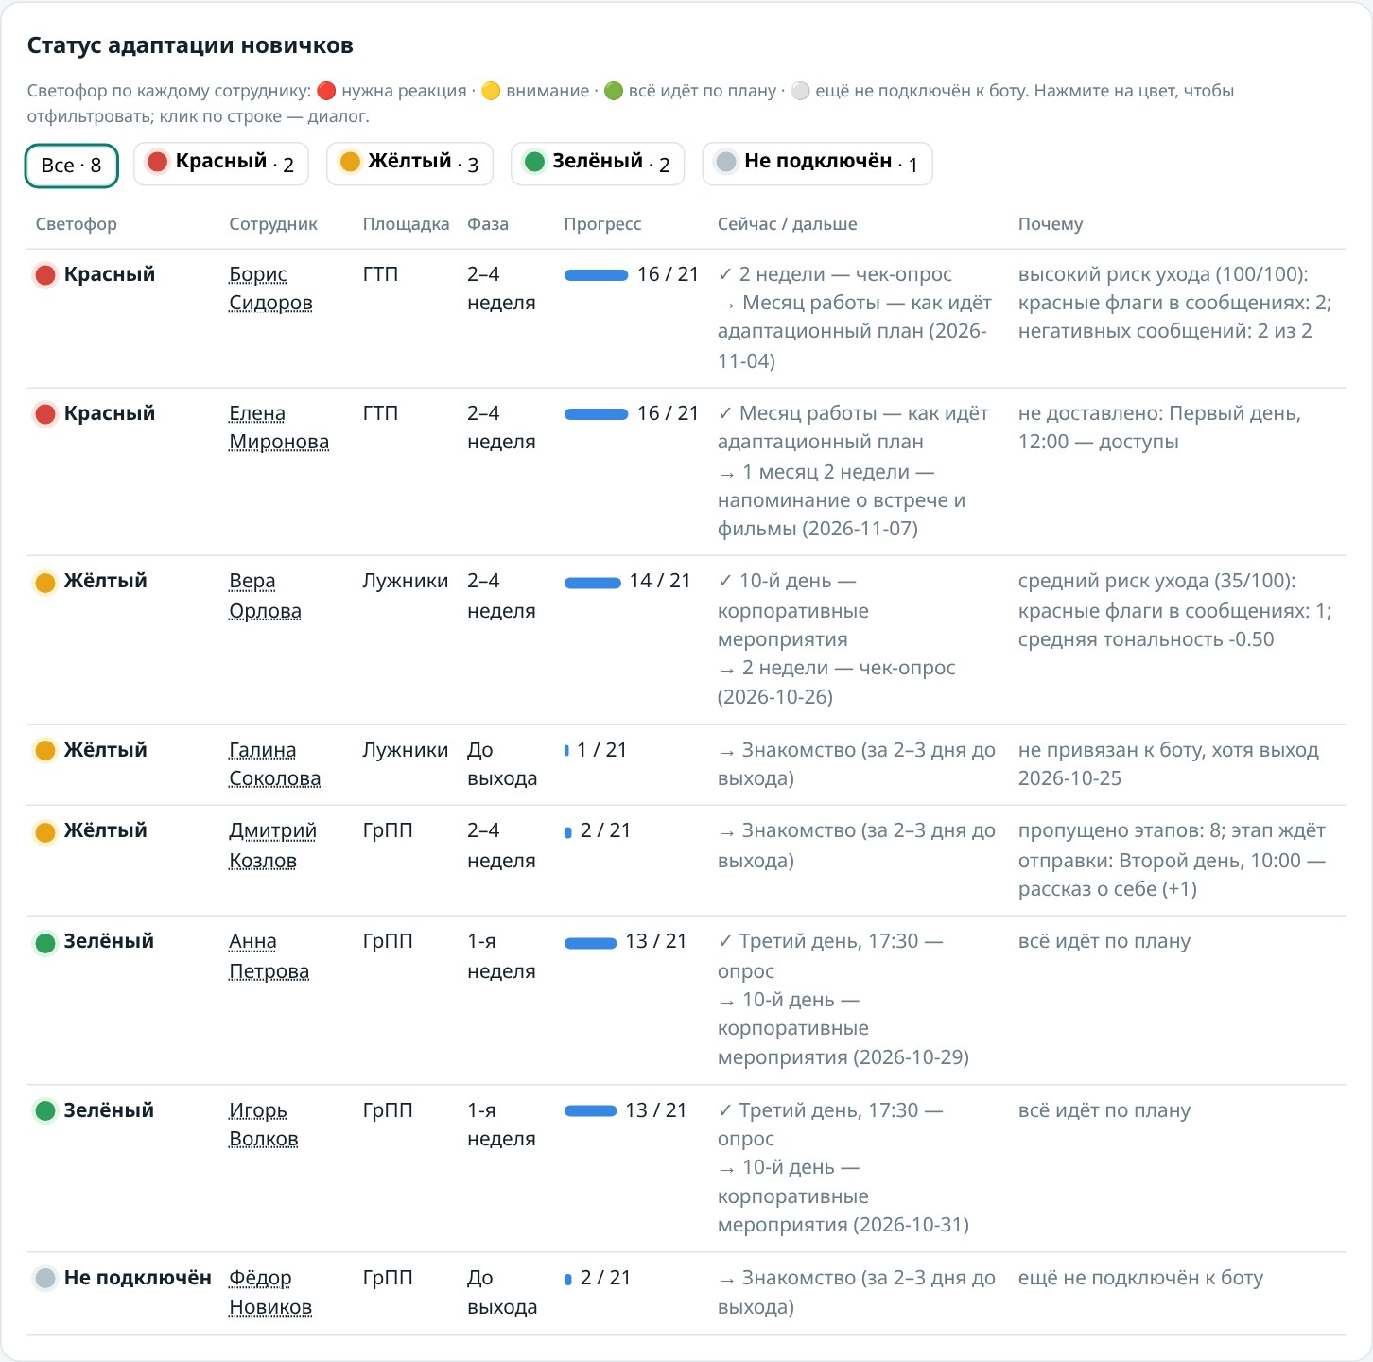
Светофор адаптации по сотрудникам
Красный: нужна реакция
Высокий риск ухода (индекс 50+) или сбой доставки этапа
Жёлтый: внимание
Средний риск, пропущенные этапы, этап ждёт отправки, вопрос без ответа больше суток
Зелёный: всё идёт по плану
Этапы проходят вовремя, тревожных сигналов нет
Серый: не подключён
Новичок ещё не привязан к боту (за день до выхода — жёлтый)
Клик по цвету — фильтр; клик по строке — диалог сотрудника. Руководитель подразделения видит только своих. Скриншот на демо-данных
Notes:
[1:10–1:30] Это по рекомендации представителя компании на чек-поинте: светофор по каждому новичку. Красный — нужна реакция: высокий риск ухода или сбой доставки. Жёлтый — внимание: средний риск, пропущенные этапы, вопрос без ответа больше суток. Зелёный — всё по плану. Серый — сотрудник ещё не подключён к боту. Нажали на цвет — увидели только этих людей, нажали на строку — открыли диалог. Руководитель подразделения видит такой светофор только по своим подчинённым.

Slide 6



Данные вместо догадок для HR
Индекс риска ухода 0–100
HR-менеджер
максимальный вклад группы сигналов, баллы
Воронка этапов, темы по тегам, красные флаги и обращения. Подключается к диалогу только в нестандартных случаях
Руководитель подразделения
Видит только своих новичков. Push о личной встрече: 3-й день, 2 недели, месяц, 2 месяца, конец испытательного срока
Руководитель по подбору
Еженедельный дайджест «Настроения в коллективе новичков»: нейросеть группирует ответы в темы и зоны риска
≥ 50 высокий
≥ 25 средний
< 25 низкий
Notes:
[1:30–1:50] Светофор опирается на индекс риска ухода от 0 до 100. Он складывается из красных флагов, упоминания увольнения, низких оценок в опросах, негатива, открытых обращений и молчания. HR видит зону риска заранее, а не после увольнения. Руководитель по подбору получает еженедельный дайджест, где нейросеть группирует ответы в темы.

Slide 7






Что нового: шесть идей
Бесшовная эскалация
Индекс риска ухода
Дайджест с кластерами
Не знает ответа — молчит, а вопрос сразу у HR в МАКС; HR отвечает кнопкой, ответ приходит в тот же чат
Оценка 0–100 по ранним сигналам: HR удерживает таланты до увольнения, а не после
Нейросеть группирует ответы в темы («доступы», «конфликт с наставником») и оценивает риск каждой
Голос бренда
No-code для HR
Любая модель
Персона из регламента ТЗ: тёплый тон, мужской род, «ты/вы» по выбору; пост-фильтры страхуют стиль
HR сам грузит PDF/PPTX/DOCX, правит этапы и тексты, добавляет площадки и команды бота
Шлюз скрывает провайдера: OpenRouter или собственный сервер — сменой переменной в .env
Notes:
[1:50–2:10] Что здесь нового. Светофор адаптации по каждому сотруднику; бесшовная эскалация без кнопок и подтверждений; индекс риска ухода; кластеризация настроений; голос бренда; no-code для HR; независимость от провайдера модели.

Slide 8
Внедрение и сравнение подходов
до 70%
 | Кнопочный бот | Портал / wiki | Общий ИИ-чат | Корсик
Понимает вопросы своими словами | Нет | Частично | Да | Да
Не выдумывает факты о компании | Да | Да | Нет | Да
Ведёт новичка по таймлайну | Да | Нет | Нет | Да
Видит настроение и риск ухода | Нет | Нет | Нет | Да
HR правит без разработчиков | Нет | Да | Частично | Да
целевой эффект из кейса; в панели считаем, сколько вопросов закрыл бот
1
Поднять стек: docker compose up — регламенты подгружаются сами
2
Привязать новичков по ссылке или QR из оффера
3
Новая площадка или этап — в панели, без разработчиков
Обобщённое сравнение типовых подходов к онбординг-ботам
Notes:
[2:10–2:40] Внедрение: поднять стек одной командой, регламенты подгружаются автоматически, новичков привязываем по ссылке или QR из оффера. Новая площадка или этап — в панели, без разработчиков. Целевой эффект из кейса — до 70% снижения рутины HR; на реальных данных мы его ещё не измеряли, но автоматизируем именно эти операции. Среди типовых подходов — кнопочного бота, портала и общего ИИ-чата — только Корсик сочетает проактивный онбординг, ответы по регламентам и аналитику настроений.

Slide 9


Корсик берёт на себя рутину — HR остаётся с людьми
Работает в МАКС, а не в Telegram
Отвечает по регламентам и не выдумывает
Видит риск ухода заранее
Растёт на новые площадки без кода
Спасибо! Готовы к вопросам жюри
Notes:
[2:40–3:00] Корсик берёт на себя рутину, а HR остаётся с людьми. Спасибо! Готовы ответить на вопросы.
--- ЕСЛИ СПРОСЯТ ---
• Галлюцинации: порог релевантности поиска 0,5; факты — только из найденных фрагментов; нет ответа — в чат ничего, вопрос сразу уходит HR (бесшовная эскалация); кадровые и юридические вопросы — ответ и мгновенная передача HR. Технический сбой — не «не знаю»: бот пишет о неполадках, обращение не создаётся.
• Бот молчит — не страшно? HR получает вопрос в МАКС сразу, отвечает кнопкой в том же мессенджере; если HR молчит 12 часов или обращение закрыто, бот возвращается к ответам; опционально можно включить нейтральное «Передал вопрос коллегам».
• Светофор: красный — высокий риск (индекс 50+) или сбой доставки; жёлтый — средний риск (25–49), пропуск этапа, этап ждёт отправки, вопрос без ответа больше суток, не привязан к боту перед выходом; зелёный — по плану; серый — ещё не подключён.
• Красные флаги: сообщение с красным флагом автоматически создаёт обращение для HR (по требованию кейса); остальные обращения тоже создаются автоматически, без кнопок.
• Данные и безопасность: модель подключается через шлюз — можно развернуть свою (любой OpenAI-совместимый endpoint); роли в панели, пароли — scrypt; руководитель видит только своих подчинённых; интерфейс проверен на XSS, вебхук принимает события только с секретом, контейнеры не от root.
• Скорость: ответ модели с рассуждением 10–40 с — известное ограничение, лечится выбором модели. Дашборд быстрый: светофор на 1000 новичков считается за ~0,2 с.
• Стоимость: шлюз считает токены по дням и моделям; при заданных ценах панель показывает стоимость и долю вопросов, закрытых без HR.
• Качество поиска: есть оценочный набор из 29 вопросов (scripts/eval_rag.py): показывает долю верных ответов и подбирает порог релевантности; прогоняется на рабочем стеке.
• Надёжность: события МАКС пишутся до обработки, отправка повторяется, прерванные перезапуском события доводятся; повторные обращения склеиваются.
• Продакшен: для МАКС нужен webhook на HTTPS:443; сейчас long polling; в панели Basic-auth, для продакшена — SSO.
• Масштаб: площадки добавляются в панели («как у существующей»).

